Slide 1
Introdução à Programação
Instituto Federal de Pernambuco
Tecnologia em Analise e Desenvolvimento de Sistemas
Prof. Marco Domingues

Slide 2
Roteiro
Função printf
Função scanf
Conversão de tipos
Operador sizeof
Operador de endereço
Operadores aritméticos
Condicionais

Slide 3
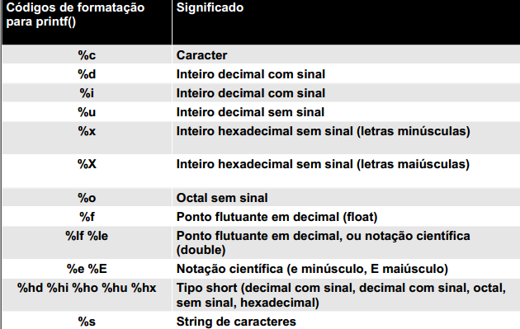
Códigos de impressão - printf

Slide 4
int main(void)
{ //Includes omitidos
int a = 15; unsigned int b = 10;
char c = 'A'; short int d = 12;
double e = 1.5e-2; float f = 1995.89;
printf("\t%s\n", "Este programa faz vários testes com a função printf");
printf("%c equivale ao número %d\n", c, c);
printf("%i em hexadecimal é %X\n", a, a);
printf("%u em octal é %o\n", b, b);
printf("%hd em hexadecimal é %hx\n", d, d);
printf("%.4lf em decimal equivale a %.4lE em notação científ.\n", e, e);
printf("%.2f em decimal equivale a %.3e em notação científ.\n", f, f);
system(''PAUSE'');
return 0;
}

Slide 5
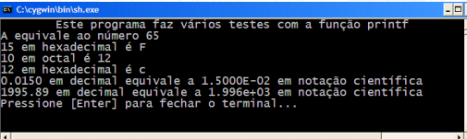
Saída

Slide 6
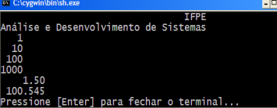
printf – Formatando a Saída
É possível estabelecer o tamanho mínimo para a impressão de um campo
int main(void)
{ //Includes omitidos
printf("%37s\n", "IFPE");
printf("%37s\n", "Análise e Desenvolvimento de Sistemas");
printf("%4d\n%4d\n%4d\n%4d\n", 1, 10, 100, 1000);
printf("%8.2f\n%8.3f\n", 1.5, 100.545);
system(''PAUSE'');
return 0;
}

Slide 7
Utilizando a função scanf
int main(void)
{ //Includes omitidos
int i; char c; double d;
printf("\t%s\n\n", "Este programa faz vários testes com a função scanf");
printf("Informe um caracter: ");
scanf("%c", &c);
printf("\nCaracter informado foi: \'%c\'\n\n", c);
printf("Informe um número inteiro em decimal: ");
scanf("%d", &i);
printf("O número informado foi: %d\n\n", i);
//continua

Slide 8
Utilizando a função scanf
//continuação...
printf("Informe um número em hexadecimal: ");
scanf("%x", &i);
printf("%i em hexadecimal é %X\n\n", i, i);
printf("Informe um número em octal: ");
scanf("%o", &i);
printf(“%d em octal é %o\n\n", i, i);
printf("Informe um número real: ");
scanf("%lf", &d);
printf("O número inform foi: %lf (%le em notação científica)\n\n", d, d);
system(''PAUSE'');
return 0;
}

Slide 9
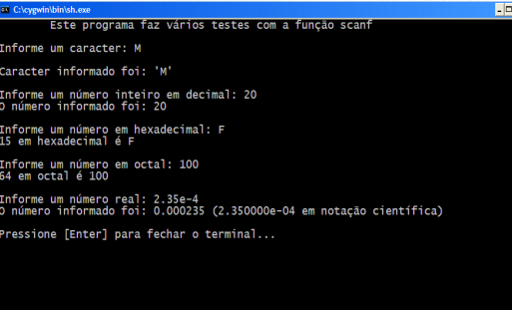
Saída

Slide 10
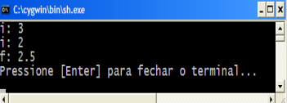
Cast – Conversão de tipos
int main(void)
{
float f = 3.5;
int i = (int) f;
printf("i: %d\n", i);
i = 5/2; //Divisão inteira
printf("i: %d\n", i);
f = (float) 5/2; //Divisão real
printf("f: %.1f\n", f);
system(''PAUSE'');
return 0;
}

Slide 11
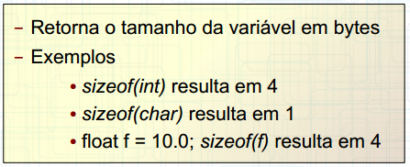
Operador sizeof
sizeof
float f = 3.5;
int i = (int) f;
printf("i: %d\n", i);
i = 5/2; //Divisão inteira
printf("i: %d\n", i);
f = (float) 5/2; //Divisão real
printf("f: %.1f\n", f);
system(''PAUSE'');
return 0;
}

Slide 12
Exercício
Escreva um programa que imprime o tamanho em bytes de variáveis dos tipos char, short int, int, float e double

Slide 13
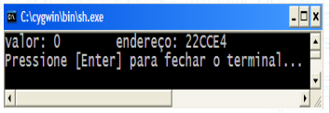
Operador de endereço - &
Toda variável ocupa uma área de memória e seu endereço é o primeiro byte por ela ocupado
Quando usamos & precedendo uma variável estamos falando do endereço desta variável na memória
int main(void)
{
int i = 0;
printf("valor: %d\tendereço: %X\n", i, &i);
system(''PAUSE'');
return 0;
}

Slide 14
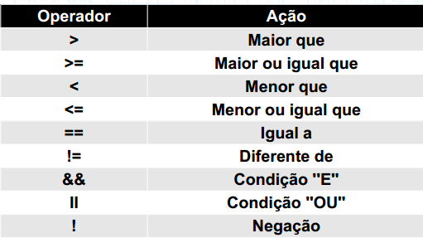
Operadores Aritméticos

Slide 15
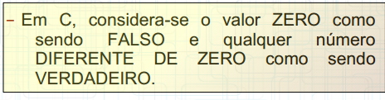
Operadores
Em C, o resultado de uma expressão resultará 0 se for avaliada como falsa, e resultará 1 no caso de ser avaliada como verdadeira

Slide 16
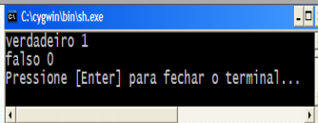
int main(void)
{ //Includes omitidos
int verdadeiro, falso;
verdadeiro = (5 < 10);
falso = (2 != 2);
printf("verdadeiro %d\n", verdadeiro);
printf("falso %d\n", falso);
system(''PAUSE'');
return 0;
}

Slide 17
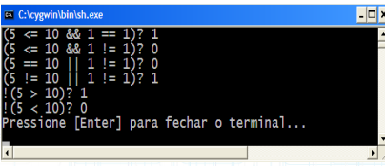
int main(void)
{ //Includes omitidos
printf("(5 <= 10 && 1 == 1)? %d\n", (5 <= 10 && 1 == 1));
printf("(5 <= 10 && 1 != 1)? %d\n", (5 <= 10 && 1 != 1));
printf("(5 == 10 || 1 != 1)? %d\n", (5 == 10 || 1 != 1));
printf("(5 != 10 || 1 != 1)? %d\n", (5 != 10 || 1 != 1));
printf("!(5 > 10)? %d\n", !(5 > 10));
printf("!(5 < 10)? %d\n", !(5 < 10));
system(''PAUSE'');
return 0;
}

Slide 18
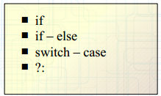
Condicionais

Slide 19
int main(void)
{ //Includes omitidos
int num1, num2;
scanf("%d%d", &num1, &num2); //Lê dois números inteiros
if (num1 == num2) //Operador IGUAL
printf("Os números são iguais\n");
if (num1 != num2) //Operador DIFERENTE
printf("Os dois números são diferentes\n");
if (num1 > num2) //Operador MAIOR
printf("%d é maior que %d\n", num1, num2);

Slide 20
if (num1 < num2) //Operador MENOR
printf("%d é menor que %d\n", num1, num2);
if (num1 >= num2)
{ //Operador MAIOR OU IGUAL
//Mais de um comando dentro do if, utilizar chaves
printf("%d é maior ou igual que %d\n", num1, num2);
printf("Mais uma mensagem\n");
}
if (num1 <= num2)
{ //Operador MENOR OU IGUAL
printf("%d é menor ou igual que %d\n", num1, num2);
printf("Mais uma mensagem\n");
}
system("PAUSE");
return (EXIT_SUCCESS);
}

Slide 21
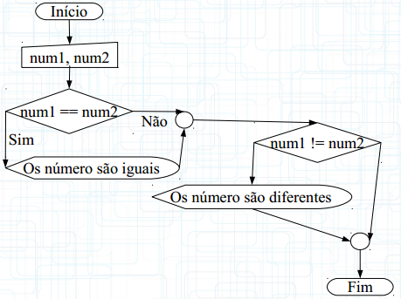
O que fizemos basicamente

Slide 22
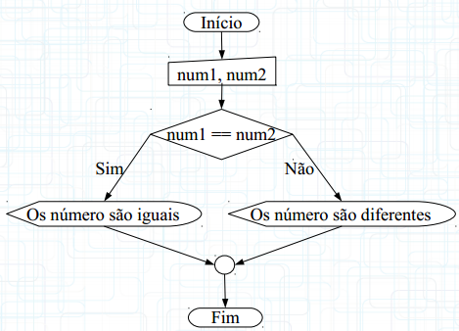
Poderíamos ter feito

Slide 23
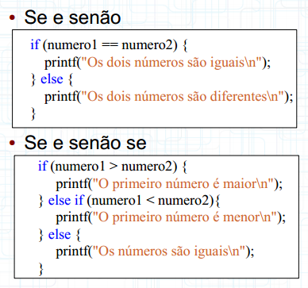
Condicionais

Slide 24
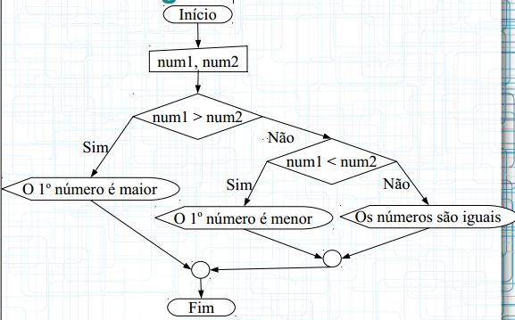
Diagrama de blocos

Slide 25
Exercícios
Escreva um programa C que leia dois números do teclado, realize e imprima na tela a divisão do primeiro pelo segundo
Obs1: Deve-se evitar divisões por zero usando os recursos do comando if – else
Obs2: Escreva também o diagrama de blocos

Slide 26
Exercícios
Escreva um programa C que leia três números do teclado, e imprima na tela o maior entre eles
Escreva também o diagrama de blocos

Slide 27
Condicionais
Operador Condicional ?
printf("Os dois números são %s\n", numero1 == numero2 ? "iguais" : "diferentes");
maior = numero1 > numero2 ? numero1 : numero2;
printf("Maior: %d\n", maior);

Slide 28
Switch Case
Forma de se substituir o comando if – else ao se executar vários testes
Diversas vezes precisamos determinar se um valor encontra-se numa lista de valores
Apesar de podermos usar uma sequência de if's, isto pode confundir o entendimento do programa

Slide 29
Switch Case
Switch Case lista cada valor de interesse que uma variável ou expressão pode assumir
Uma ação pode ser tomada para cada valor

Slide 30
Switch Case
“variável” deve ser uma variável
do tipo inteiro ou caractere;
“break” serve para terminar a sequência de comandos em execução
por serem opcionais, se forem suprimidos permitem que o “case” a seguir seja executado, sem haver qualquer quebra na seqüência do processamento.
switch (<variável>)
{ case <valor 1> : <instruções>; [break;] case <valor 2> : < instruções>; [break;] [default : < instruções>;] }

Slide 31
int a, b, operacao;
printf("Informe dois números inteiros positivos:");
scanf("%d%d", &a, &b);
printf("1.Adição\t 2.Subtração\t 3.Multiplicação\t 4.Divisão\t 5.Resto:");
scanf("%d", &operacao);
switch (operacao)
{
case 1: printf("%d + %d = %d\n", a, b, a + b);
break; //Impede que os próximos casos sejam executados
case 2: printf("%d - %d = %d\n", a, b, a - b);
break;
case 3: printf("%d * %d = %d\n", a, b, a * b);
break;
case 4: printf("%d / %d = %d\n", a, b, a / b);
break;
case 5: printf("%d %% %d = %d\n", a, b, a % b);
break;
default: printf("Operação desconhecida\n"); //Outro caso (opcional)
}

Slide 32
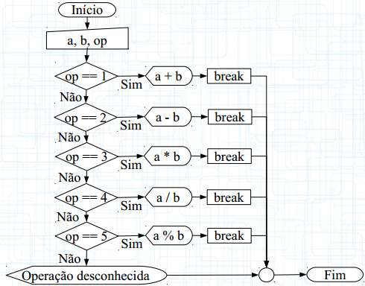
Diagrama de blocos

